Slide 1
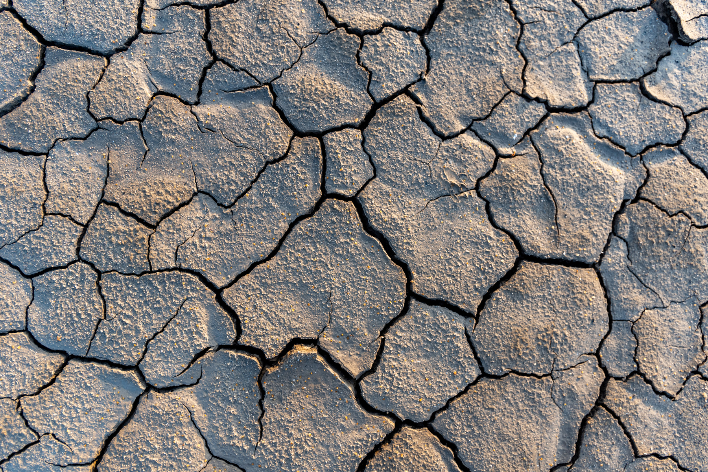
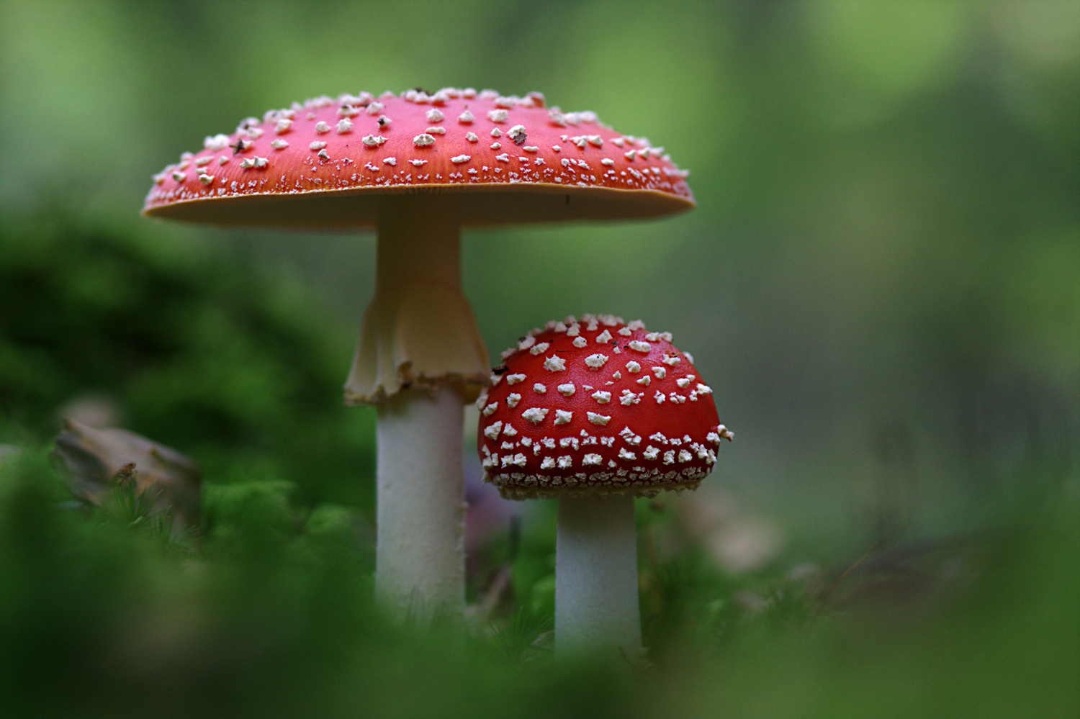

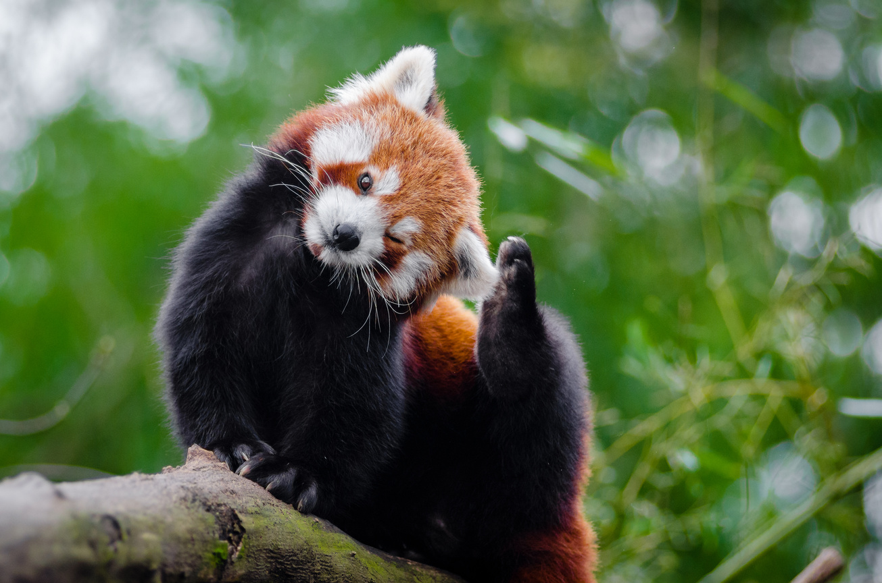
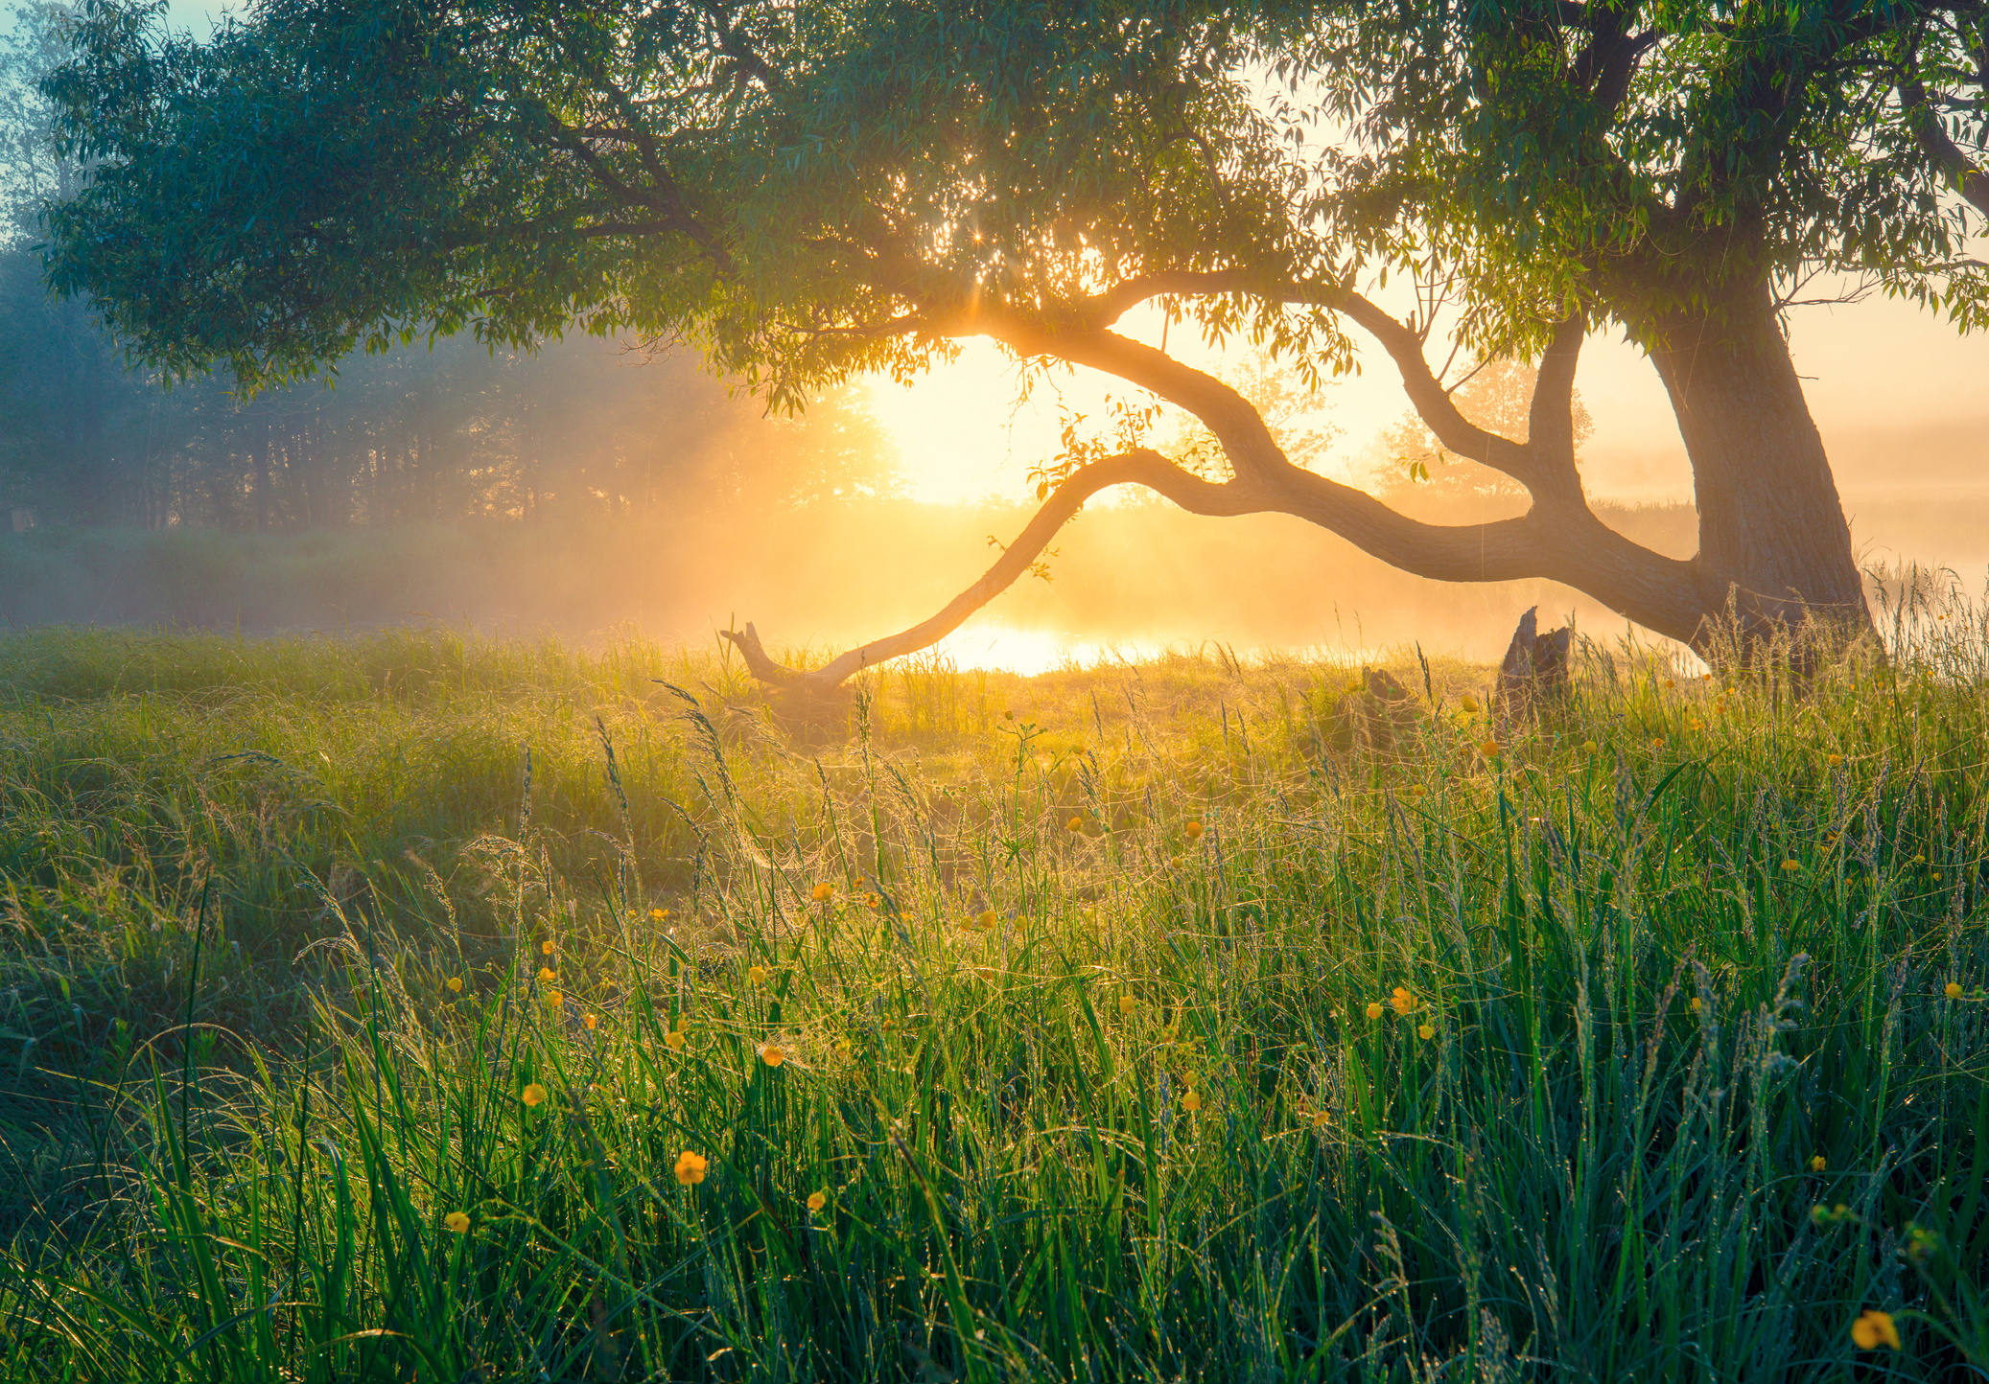
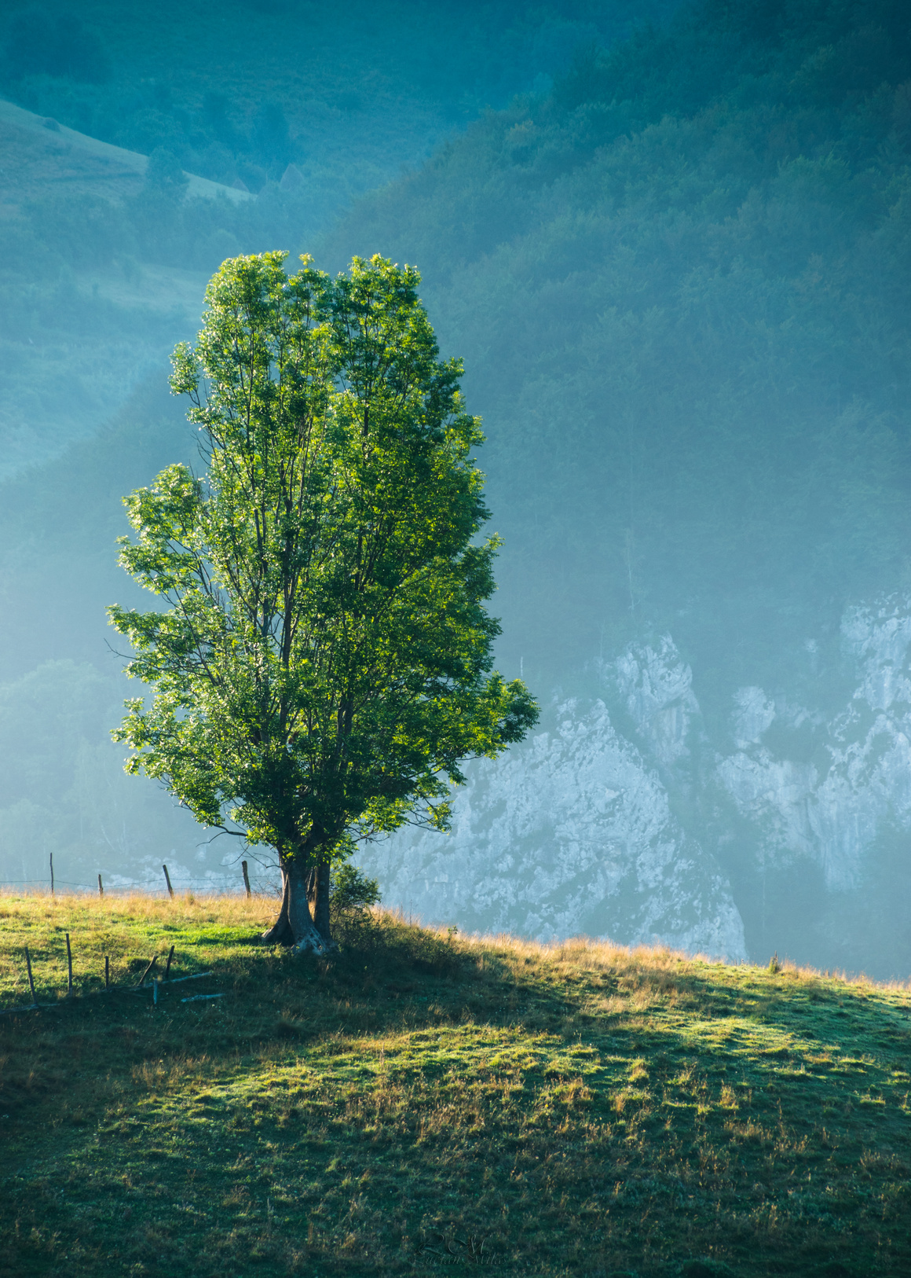

Bài 41
HỆ SINH THÁI

Slide 2


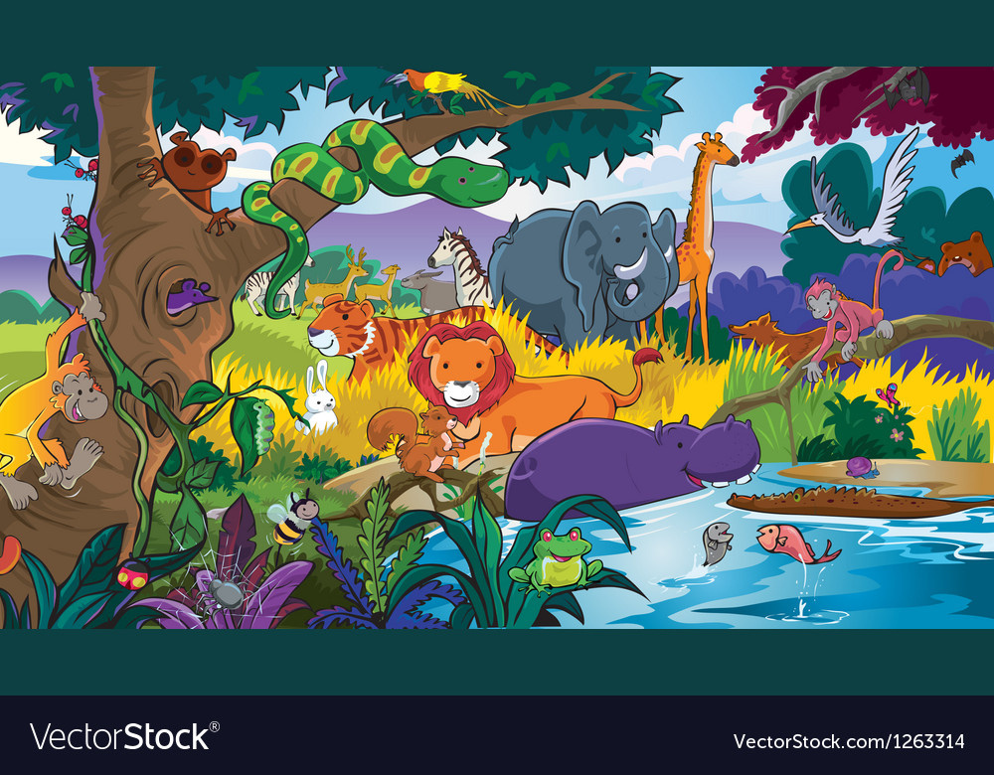
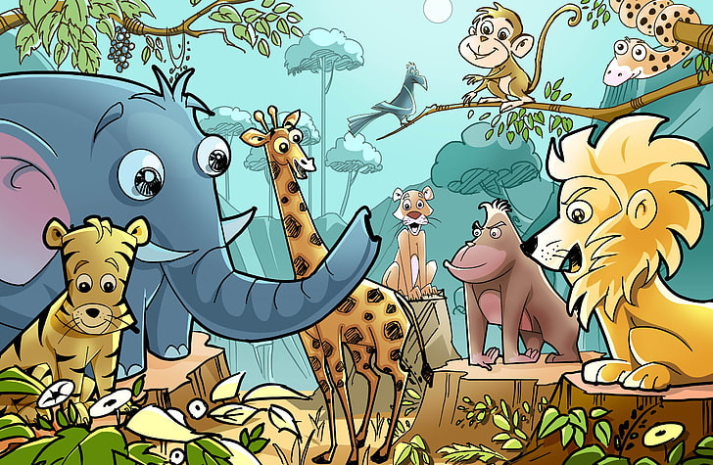
Quan sát hình, nêu tên một số loài có trong quần xã và mối quan hệ giữa quần xã sinh vật với môi trường sống

Slide 3


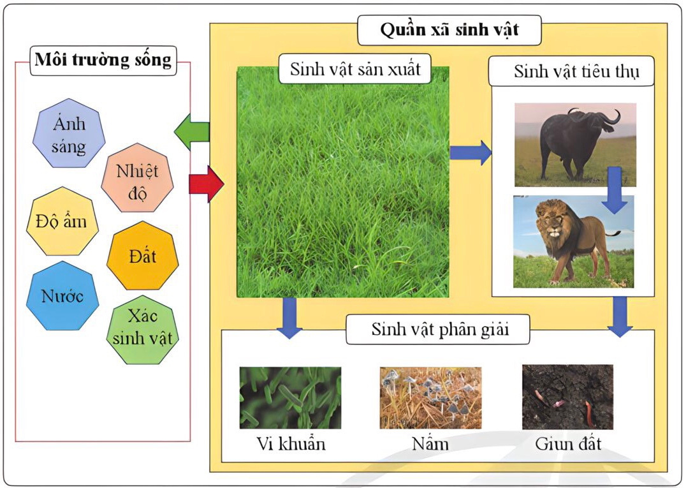
I. HỆ SINH THÁI
Quan sát hình và nêu các thành phần cấu trúc cơ bản của hệ sinh thái và mối quan hệ giữa các thành phần này
Đáp án
Vi khuẩn
Nấm
Gian đất

Slide 4
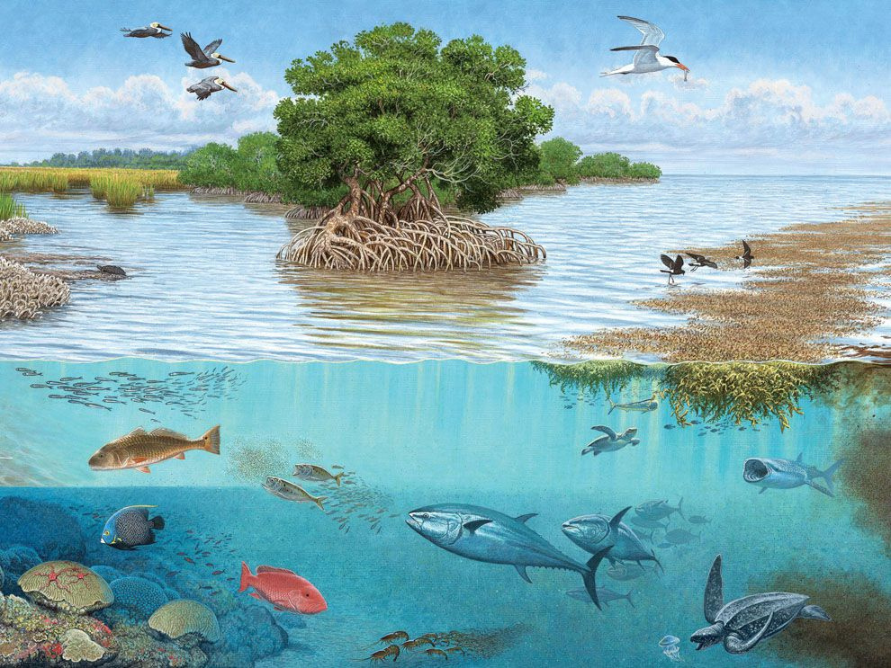
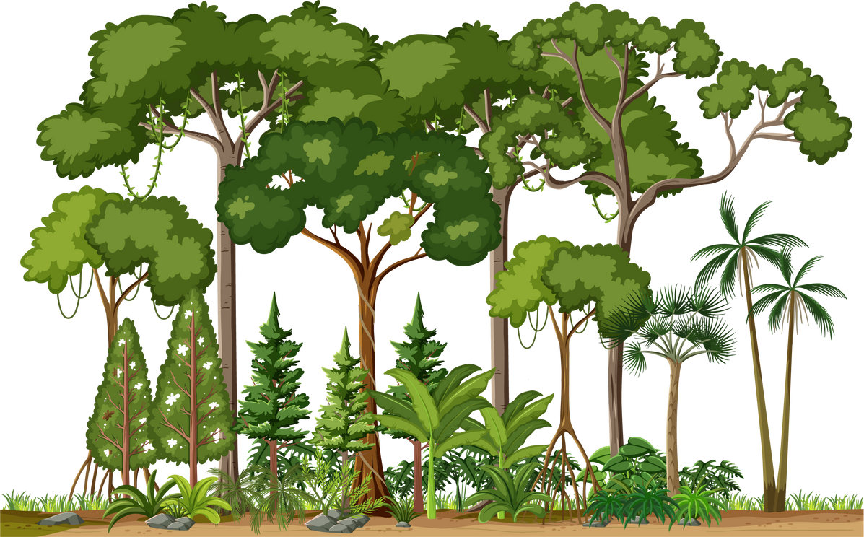

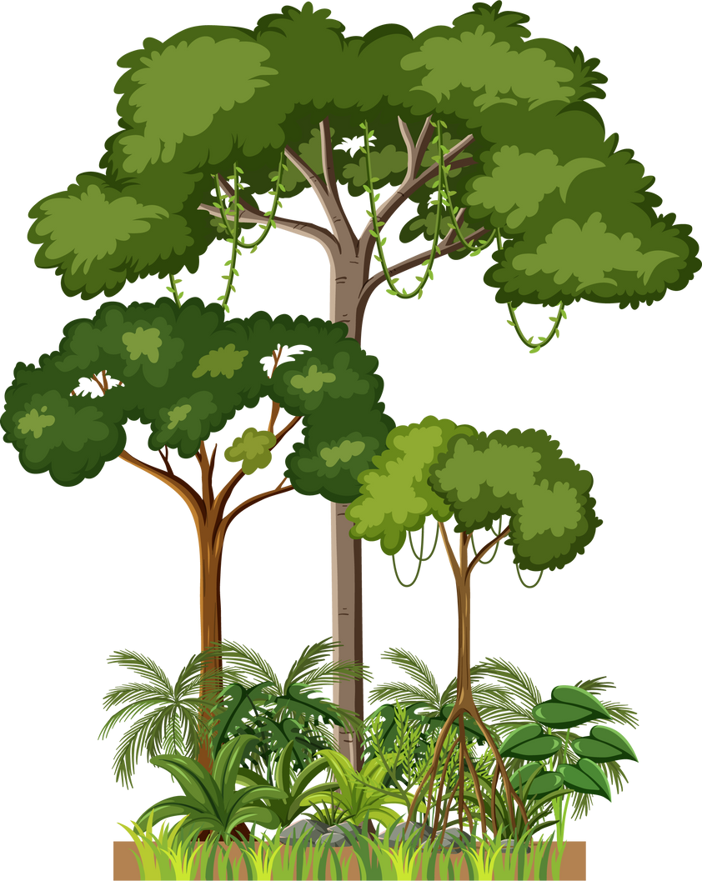
I. HỆ SINH THÁI
Hệ sinh thái là hệ thống bao gồm quần xã sinh vật và môi trường sống của chúng
Các sinh vật trong quần xã luôn tương tác với nhau, đồng thời tác động qua lại với các nhân tố vô sinh của môi trường tạo thành một hệ thống sinh học hoàn chỉnh và tương đối ổn định

Slide 5

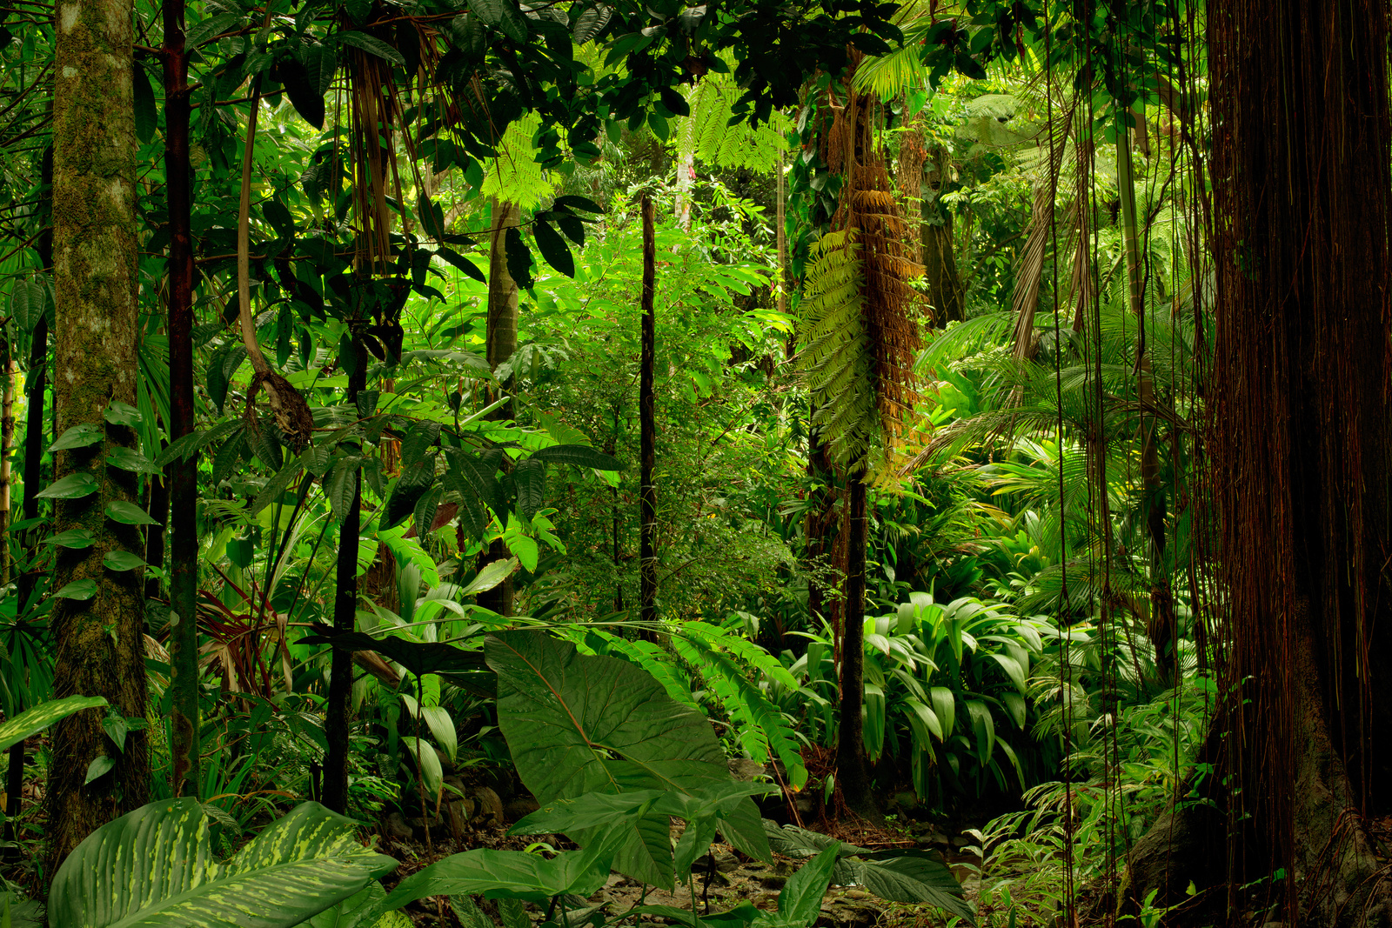
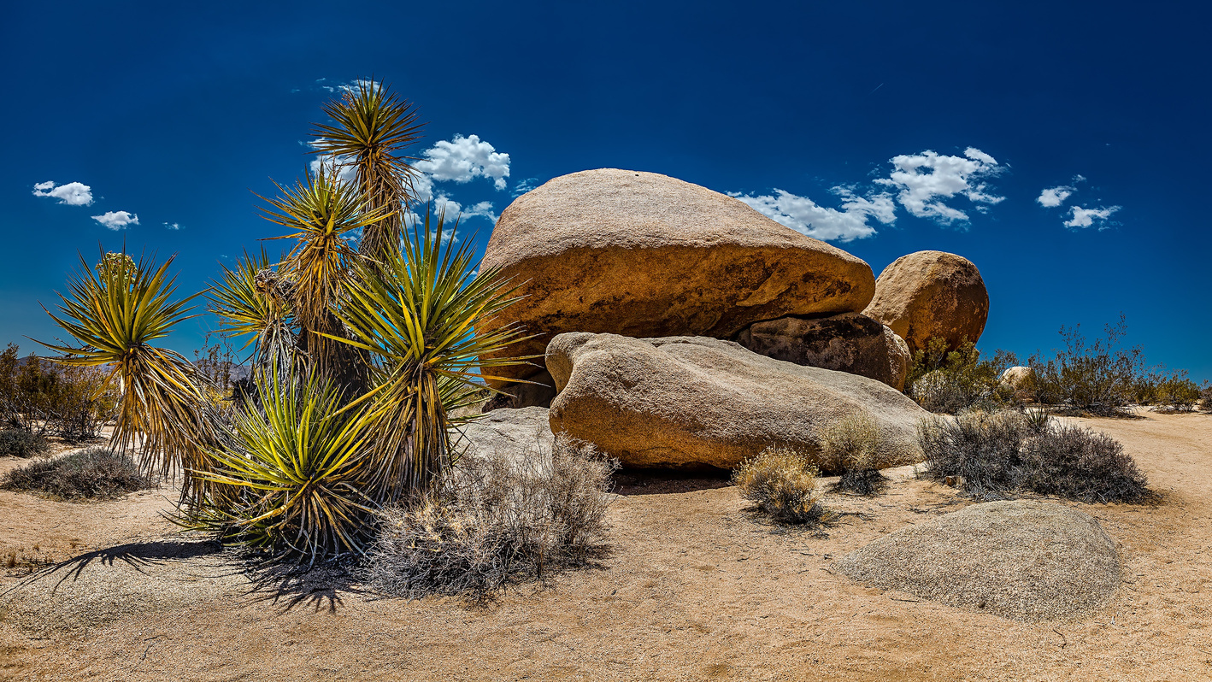
I. HỆ SINH THÁI
Trên Trái Đất, các hệ sinh thái có thể được phân chia thành hai nhóm:
Hệ sinh thái tự nhiên bao gồm hệ sinh thái trên cạn (rừng nhiệt đới, sa mạc,...) và hệ sinh thái dưới nước (hệ sinh thái nước ngọt như ao, hồ, sông, hệ sinh thái nước mặn như hệ sinh thái biển)

Slide 6

I. HỆ SINH THÁI
Trên Trái Đất, các hệ sinh thái có thể được phân chia thành hai nhóm:
Hệ sinh thái tự nhiên bao gồm hệ sinh thái trên cạn (rừng nhiệt đới, sa mạc,...) và hệ sinh thái dưới nước (hệ sinh thái nước ngọt như ao, hồ, sông, hệ sinh thái nước mặn như hệ sinh thái biển)
Hệ sinh thái nhân tạo được hình thành bởi hoạt động của con người: hệ sinh thái đồng ruộng, rừng trồng, đô thị,...

Slide 7

I. HỆ SINH THÁI
Lấy ví dụ cho mỗi kiểu hệ sinh thái và cho biết các thành phần của hệ sinh thái đó theo mẫu bảng sau:
Tên của hệ sinh thái | Thành phần vô sinh (Môi trường sống) | Thành phần hữu sinh (Quần xã sinh vật)
Hệ sinh thái gió mùa | Ánh sáng, nhiệt độ, độ ẩm, đất, nước, xác sinh vật,… | Cây gỗ, cây cỏ, dương xỉ, rêu, kiến, rắn, hươu, voi,…
Hệ sinh thái hồ nước ngọt | Ánh sáng, nhiệt độ, đất, nước, xác sinh vật,… | Cá chép, tôm, con trai, cá rô phi, rong đuôi chó, bèo tây,…
Hệ sinh thái đồng ruộng | Ánh sáng, nhiệt độ, độ ẩm, đất, nước, xác sinh vật,… | Lúa, cỏ, ốc bươu vàng, cua đồng, châu chấu, sâu ăn lá,…

Slide 8


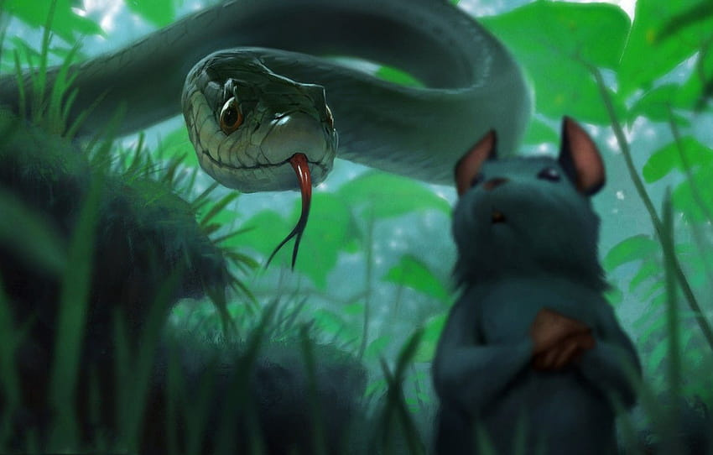
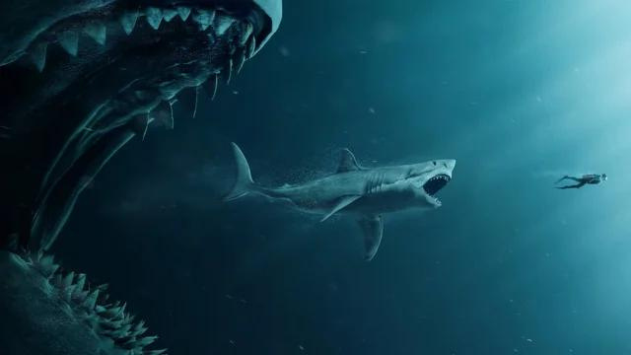
II. CHUỖI THỨC ĂN VÀ LƯỚI THỨC ĂN
Chuỗi thức ăn và lưới thức ăn biểu hiện mối quan hệ dinh dưỡng giữa các loài sinh vật trong quần xã

Slide 9
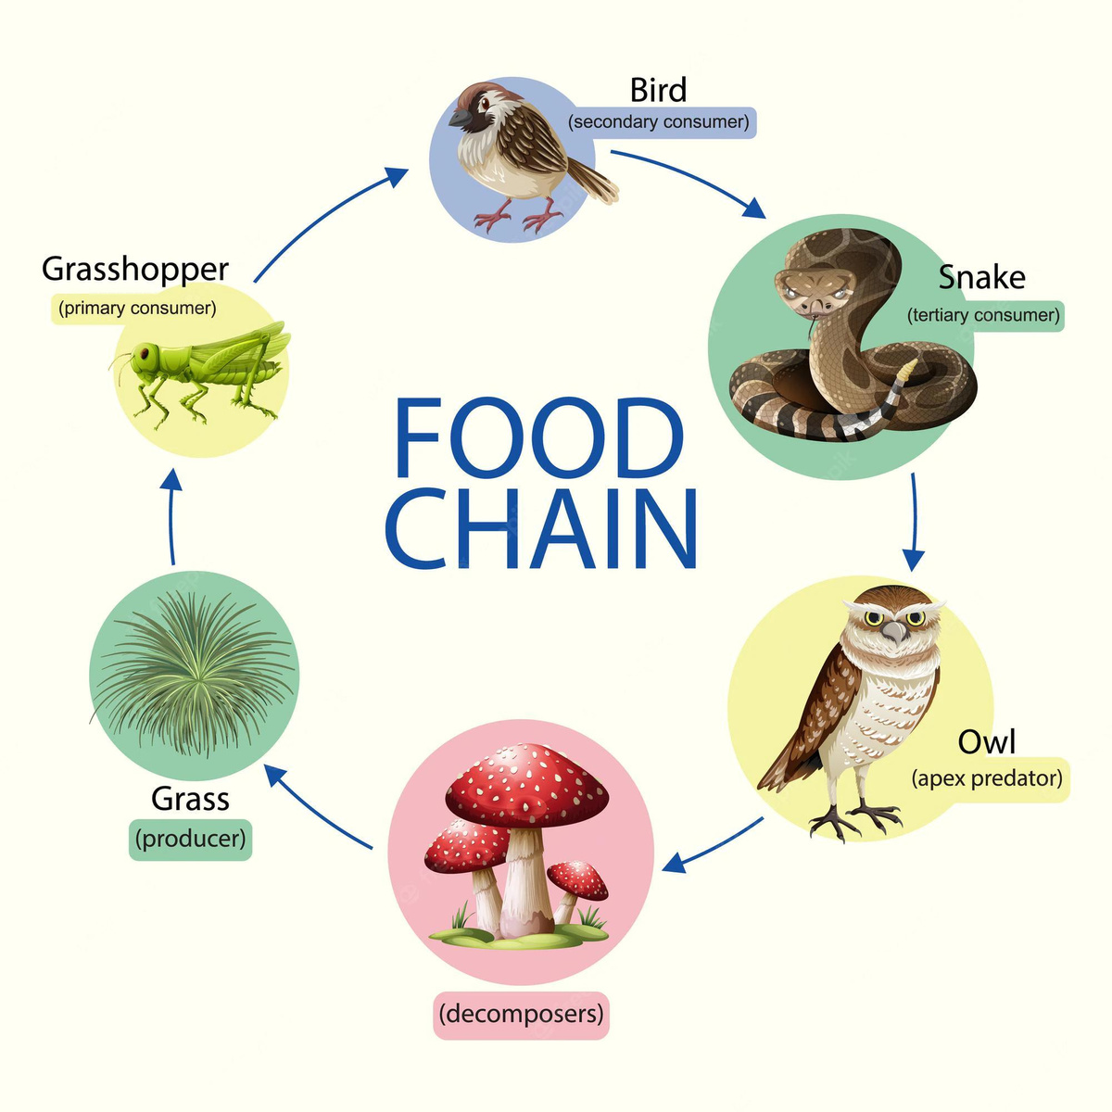
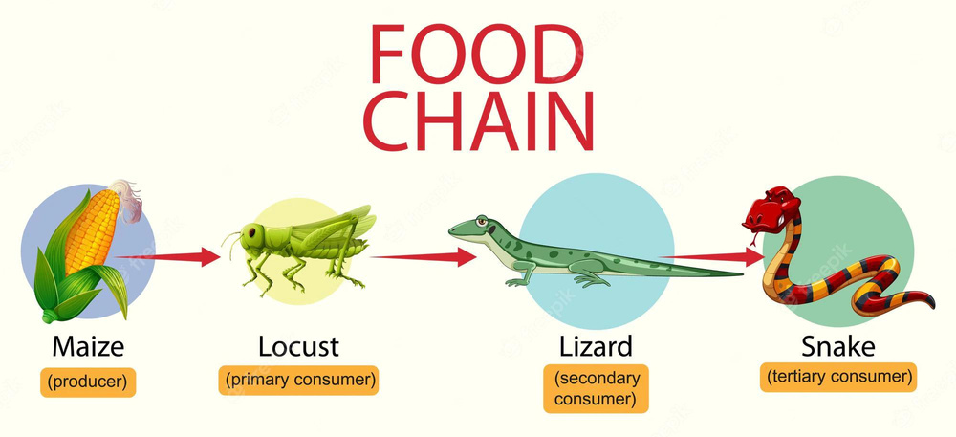
II. CHUỖI THỨC ĂN VÀ LƯỚI THỨC ĂN
1. Chuỗi thức ăn
Một chuỗi thức ăn gồm nhiều loài sinh vật có quan hệ dinh dưỡng với nhau, mỗi loài là một mắt xích của chuỗi
Trong một chuỗi thức ăn, sinh vật phía trước là thức ăn của sinh vật phía sau

Slide 10
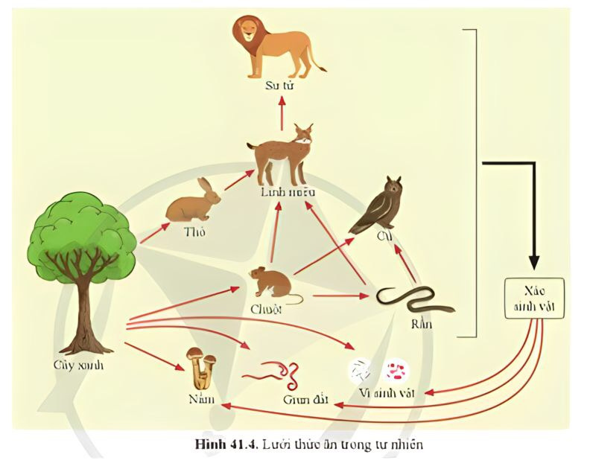
II. CHUỖI THỨC ĂN VÀ LƯỚI THỨC ĂN
2. Lưới thức ăn
Liệt kê một số chuỗi thức ăn có trong hình. Các chuỗi thức ăn đó có mắt xích nào chung?
- Một số chuỗi thức ăn có trong hình 41.4:
+ Cây xanh → Thỏ → Linh Miêu → Sư Tử.
+ Cây xanh → Chuột → Linh Miêu → Sư Tử.
+ Cây xanh → Chuột → Rắn → Linh Miêu → Sư Tử.
- Các chuỗi thức ăn trên có mắt xích chung là: Cây xanh, Linh Miêu, Sư Tử, Nấm/ Giun đất/ Vi sinh vật.

Slide 11
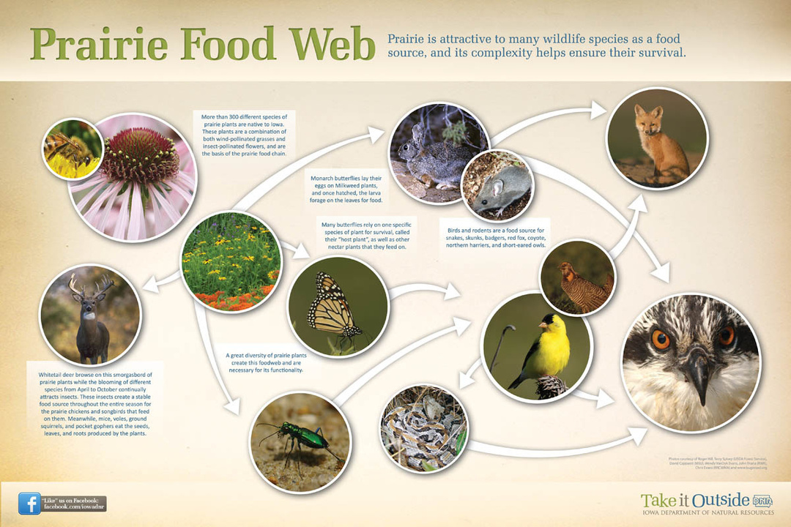

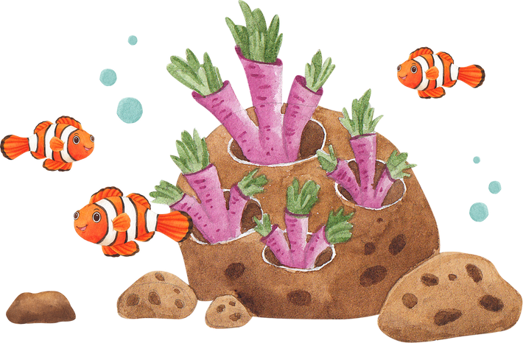
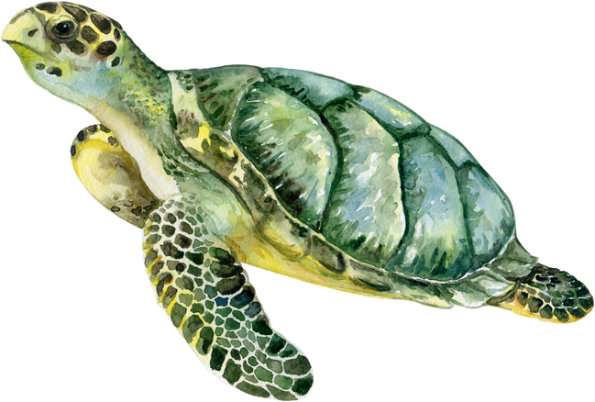
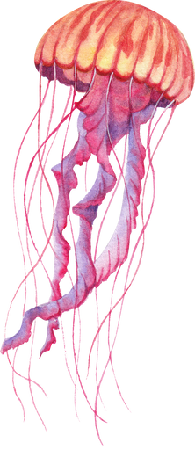
II. CHUỖI THỨC ĂN VÀ LƯỚI THỨC ĂN
2. Lưới thức ăn
Trong quần xã, một loài sinh vật có thể tham gia đồng thời vào nhiều chuỗi thức ăn khác nhau, tạo thành một lưới thức ăn
Lưới thức ăn là tập hợp các chuỗi thức ăn có những mắt xích chung

Slide 12
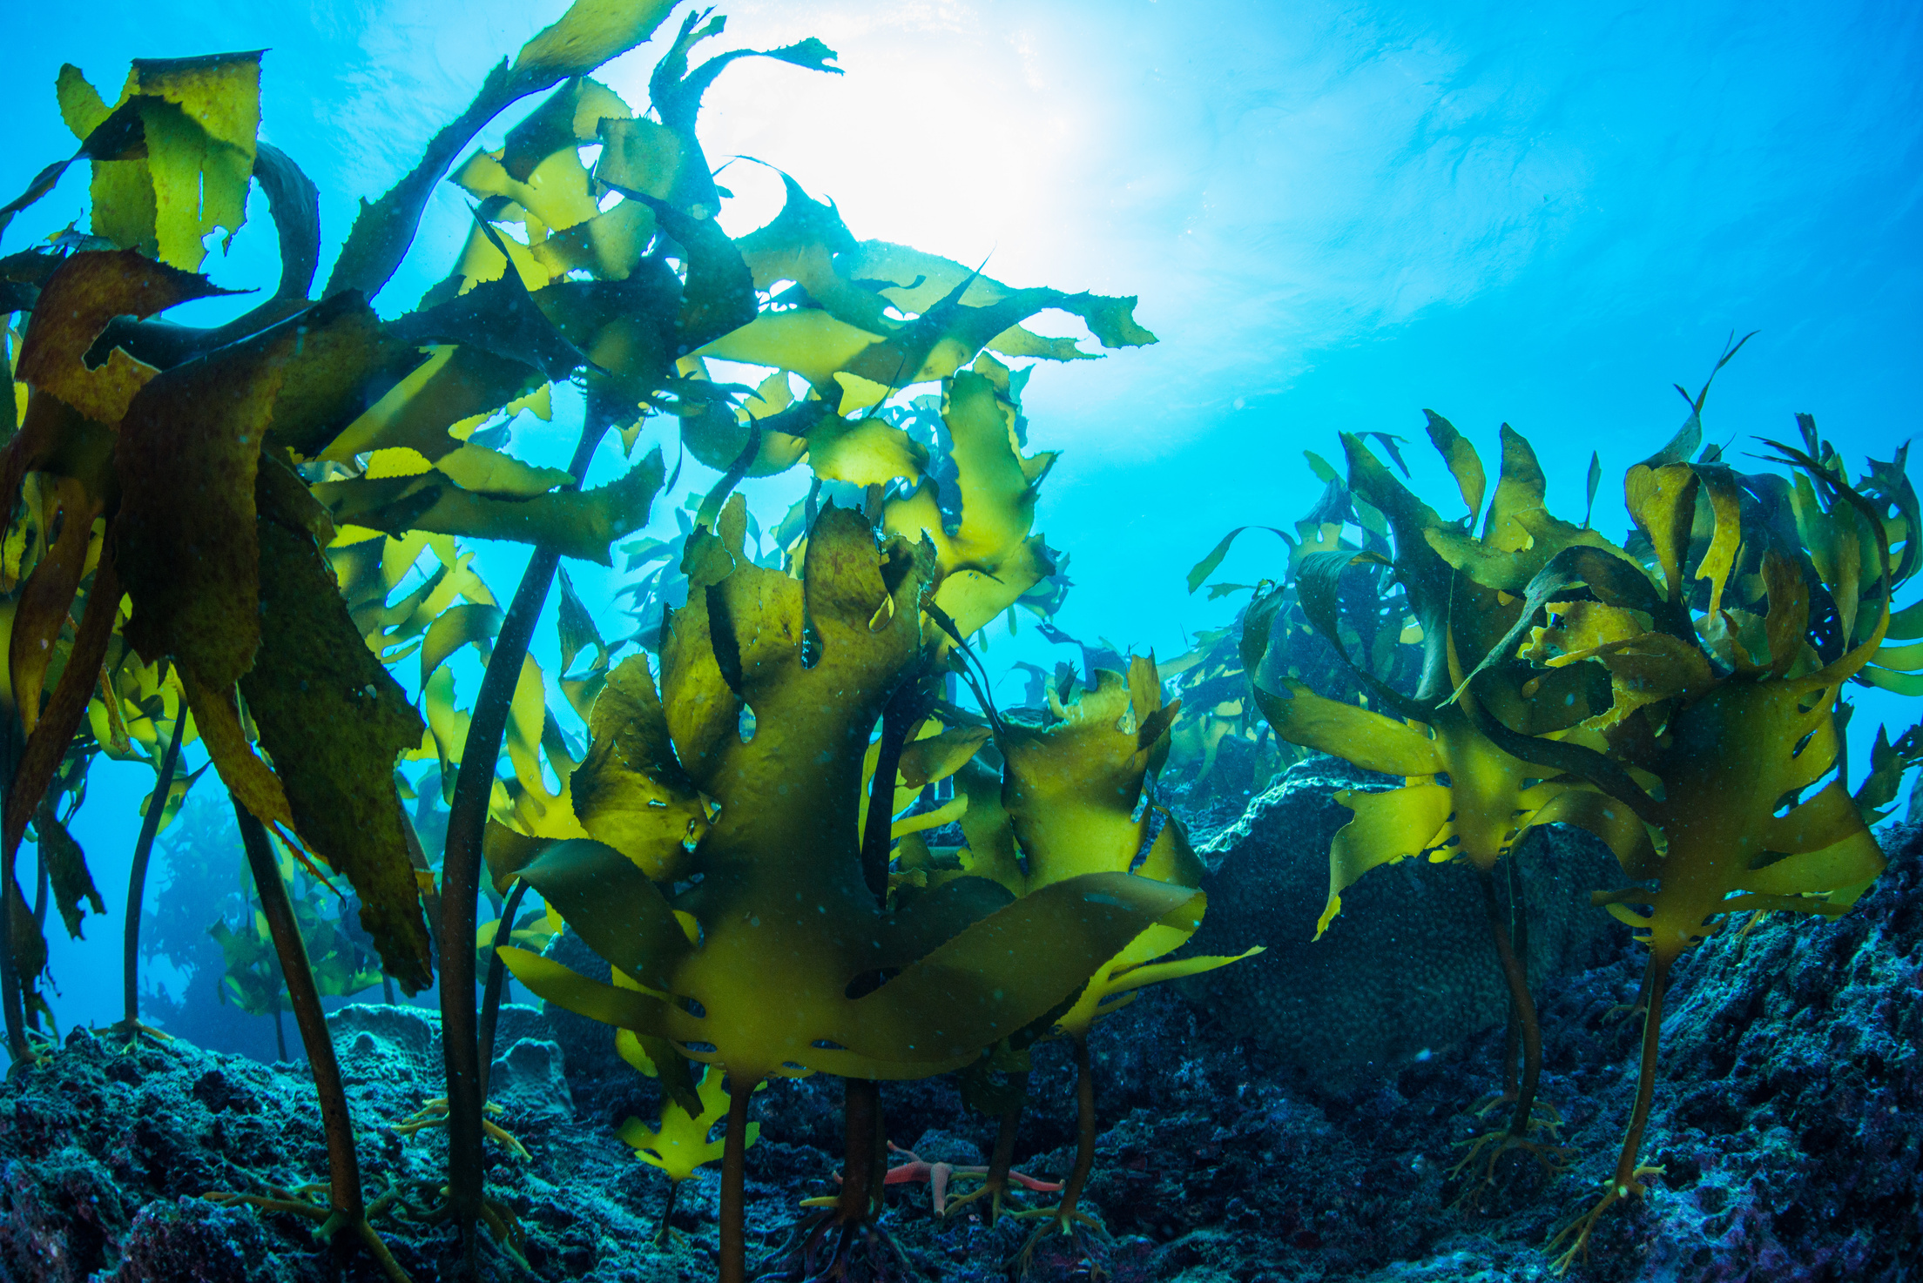






II. CHUỖI THỨC ĂN VÀ LƯỚI THỨC ĂN
2. Lưới thức ăn
Một lưới thức ăn hoàn chỉnh gồm ba thành phần chủ yếu:
Sinh vật sản xuất là các sinh vật tự dưỡng (bậc dinh dưỡng cấp 1), có khả năng tự tổng hợp nên chất hữu cơ từ chất vô cơ của môi trường (ví dụ: thực vật, tảo,...)

Slide 13
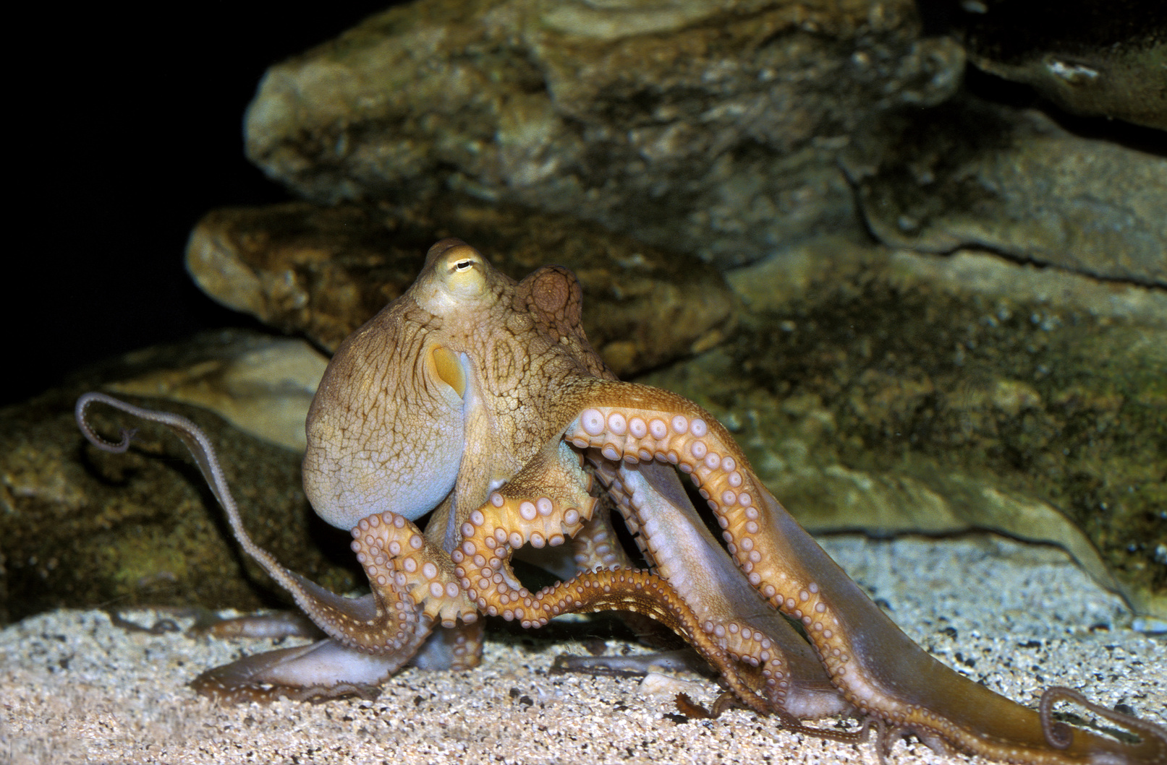
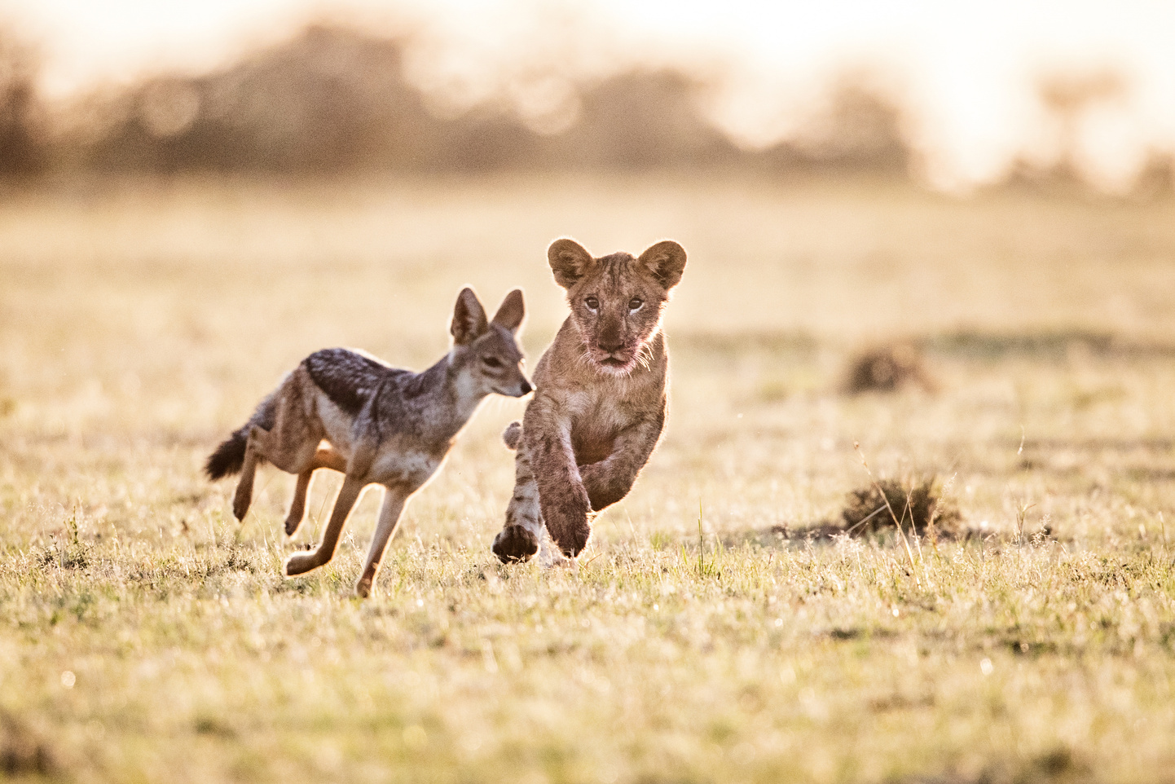
II. CHUỖI THỨC ĂN VÀ LƯỚI THỨC ĂN
2. Lưới thức ăn
Một lưới thức ăn hoàn chỉnh gồm ba thành phần chủ yếu:
Sinh vật tiêu thụ (bậc dinh dưỡng cấp 2, 3, 4,...) là những sinh vật dị dưỡng, không có khả năng tự tổng hợp chất hữu cơ từ chất vô cơ

Slide 14
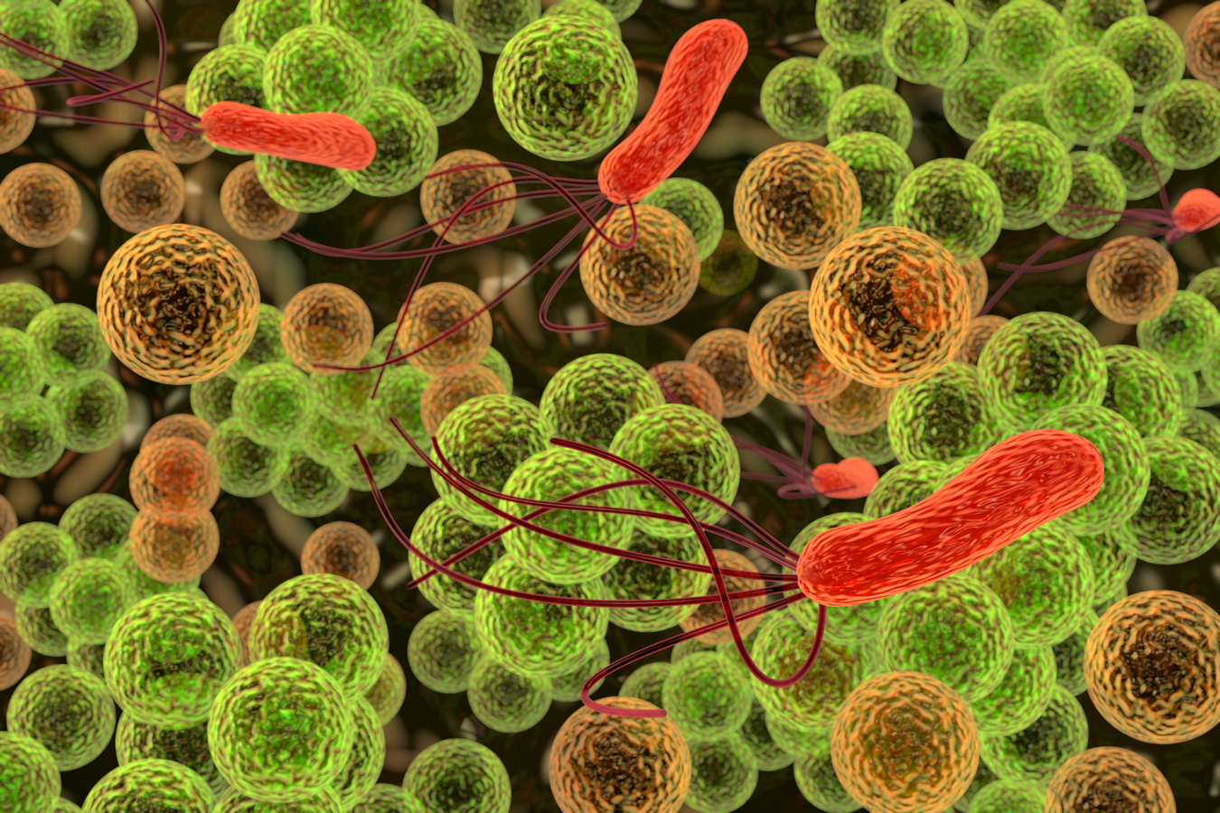
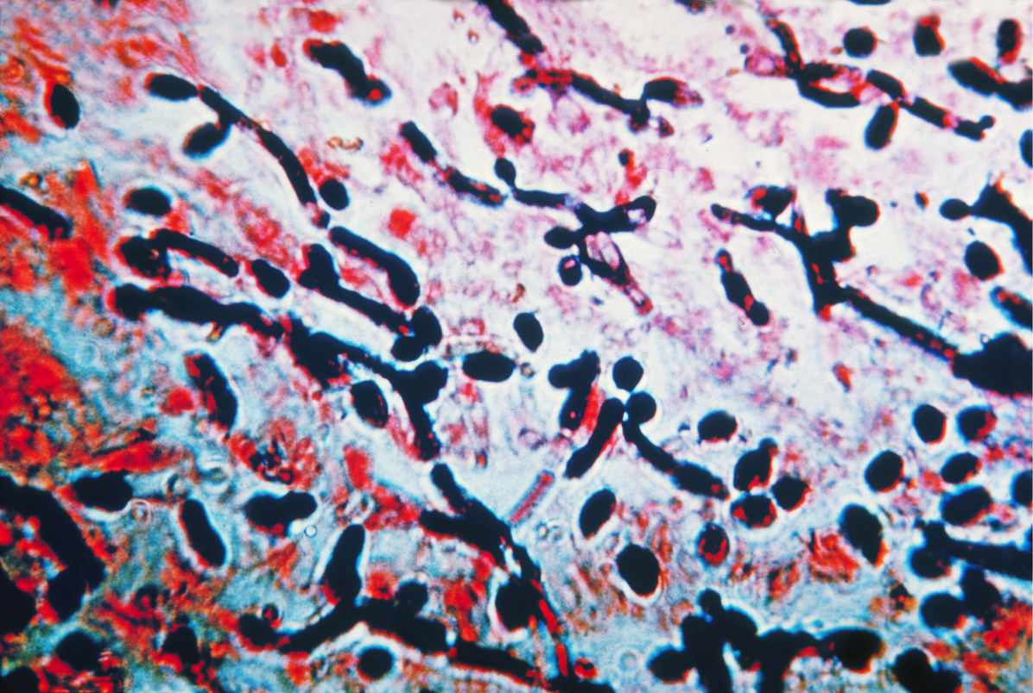
II. CHUỖI THỨC ĂN VÀ LƯỚI THỨC ĂN
2. Lưới thức ăn
Một lưới thức ăn hoàn chỉnh gồm ba thành phần chủ yếu:
Sinh vật phân giải cũng là sinh vật dị dưỡng, chúng sử dụng xác chết làm nguồn dinh dưỡng, gồm chủ yếu là các vi khuẩn, nấm, một số loài động vật không xương sống

Slide 15
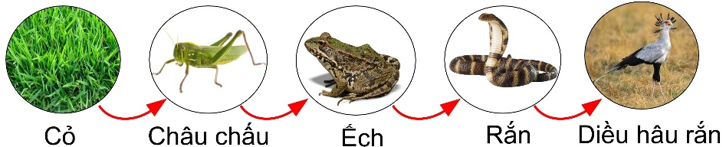
II. CHUỖI THỨC ĂN VÀ LƯỚI THỨC ĂN
2. Lưới thức ăn
Lấy ví dụ về lưới thức ăn trong tự nhiên

Slide 16
II. CHUỖI THỨC ĂN VÀ LƯỚI THỨC ĂN
3. Tháp sinh thái
Nêu ý nghĩa của tháp sinh thái
Ý nghĩa của tháp sinh thái: Tháp sinh thái giúp xem xét mức độ hiệu quả dinh dưỡng của mỗi bậc dinh dưỡng trong hệ sinh thái.

Slide 17
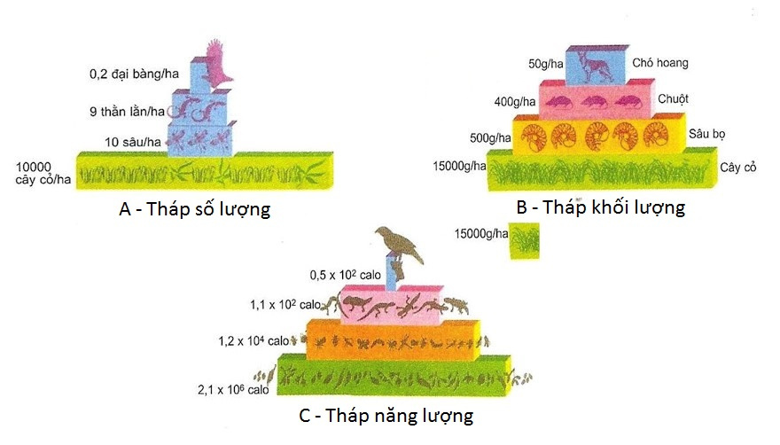
II. CHUỖI THỨC ĂN VÀ LƯỚI THỨC ĂN
3. Tháp sinh thái
Hãy xác định tên của ba loại tháp trong hình. Giải thích vì sao?
Đáp án

Slide 18


II. CHUỖI THỨC ĂN VÀ LƯỚI THỨC ĂN
3. Tháp sinh thái
Để xem xét mức độ hiệu quả dinh dưỡng của mỗi bậc dinh dưỡng trong hệ sinh thái, người ta xây dựng các tháp sinh thái.
Có ba loại tháp sinh thái:
Tháp số lượng
Tháp khối lượng
Tháp năng lượng

Slide 19

II. CHUỖI THỨC ĂN VÀ LƯỚI THỨC ĂN
3. Tháp sinh thái
Để xem xét mức độ hiệu quả dinh dưỡng của mỗi bậc dinh dưỡng trong hệ sinh thái, người ta xây dựng các tháp sinh thái.
THÁP SỐ LƯỢNG
Tháp số lượng dựa trên số lượng cá thể sinh vật trên một đơn vị diện tích hay thể tích ở mỗi bậc dinh dưỡng

Slide 20

II. CHUỖI THỨC ĂN VÀ LƯỚI THỨC ĂN
3. Tháp sinh thái
Để xem xét mức độ hiệu quả dinh dưỡng của mỗi bậc dinh dưỡng trong hệ sinh thái, người ta xây dựng các tháp sinh thái.
THÁP KHỐI LƯỢNG
Tháp khối lượng: dựa trên khối lượng tổng số của tất cả các sinh vật trên một đơn vị diện tích hay thể tích ở mỗi bậc dinh dưỡng

Slide 21

II. CHUỖI THỨC ĂN VÀ LƯỚI THỨC ĂN
3. Tháp sinh thái
Để xem xét mức độ hiệu quả dinh dưỡng của mỗi bậc dinh dưỡng trong hệ sinh thái, người ta xây dựng các tháp sinh thái.
THÁP NĂNG LƯỢNG
Tháp năng lượng: dựa trên số năng lượng được tích luỹ trên một đơn vị diện tích hay thể tích trong một đơn vị thời gian ở mỗi bậc dinh dưỡng

Slide 22
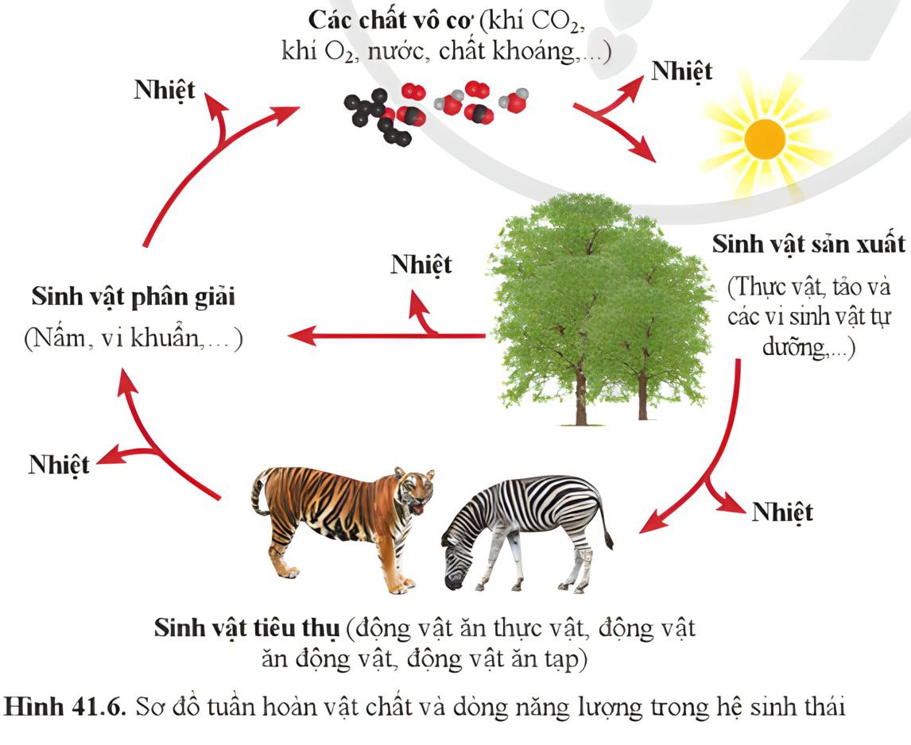
III. TRAO ĐỔI CHẤT VÀ CHUYỂN HOÁ NĂNG LƯỢNG TRONG HỆ SINH THÁI
Quan sát hình, mô tả quá trình trao đổi vật chất và chuyển hoá năng lượng trong hệ sinh thái
Đáp án

Slide 23
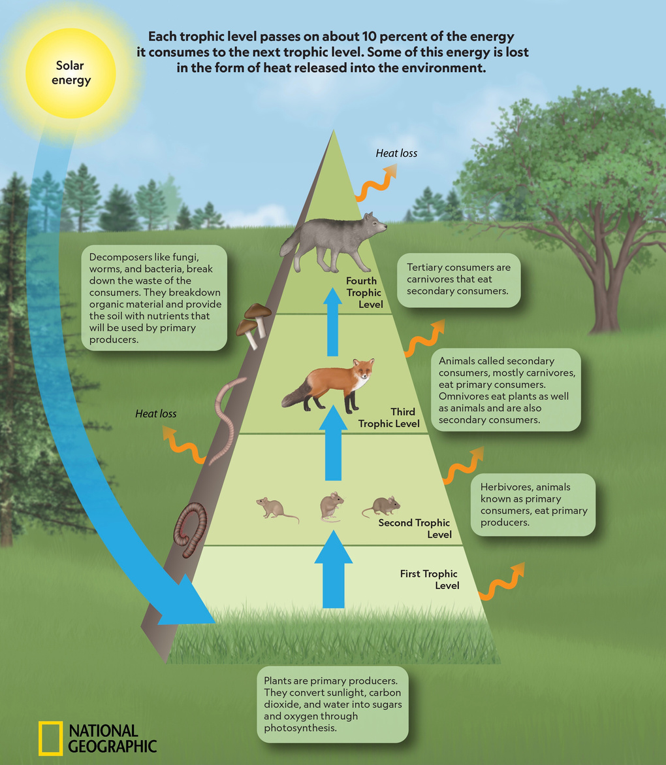
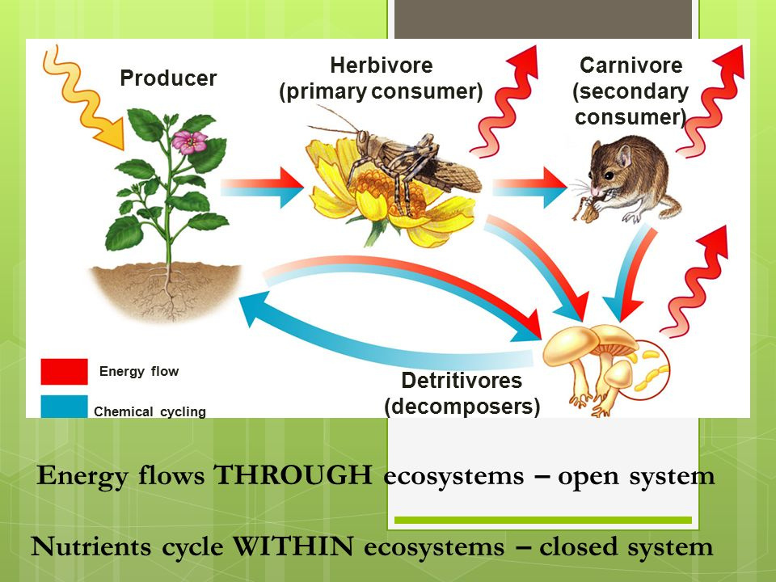
III. TRAO ĐỔI CHẤT VÀ CHUYỂN HOÁ NĂNG LƯỢNG TRONG HỆ SINH THÁI
Trao đổi vật chất và chuyển hoá năng lượng trong hệ sinh thái là quá trình trao đổi giữa các sinh vật trong quần xã và giữa quần xã với môi trường thông qua chu trình vật chất và dòng năng lượng

Slide 24


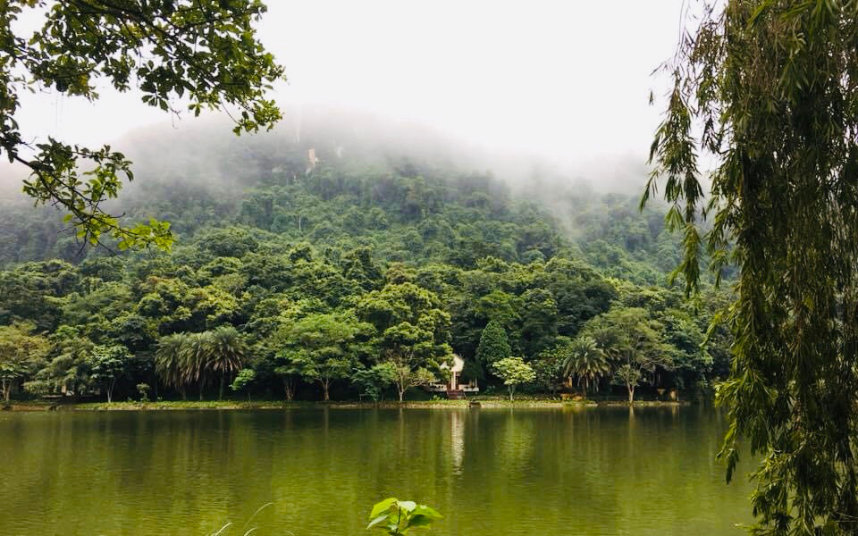
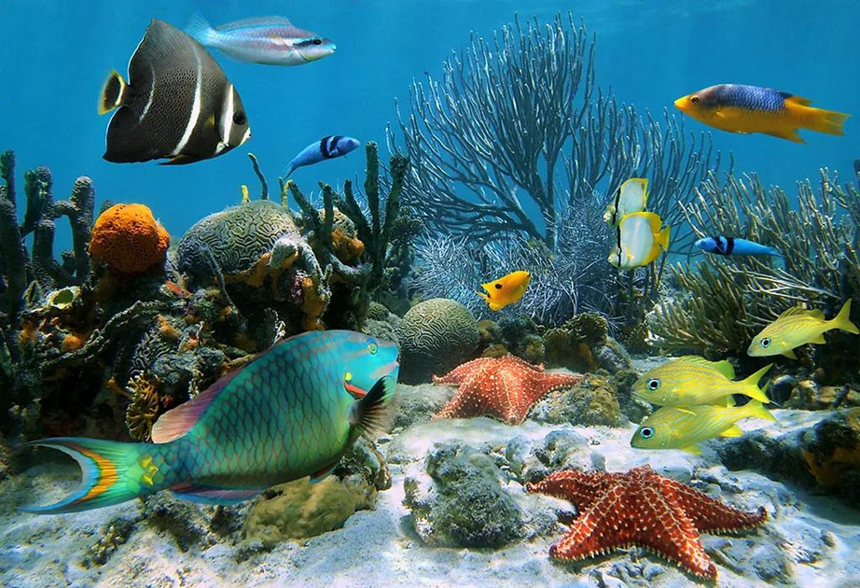
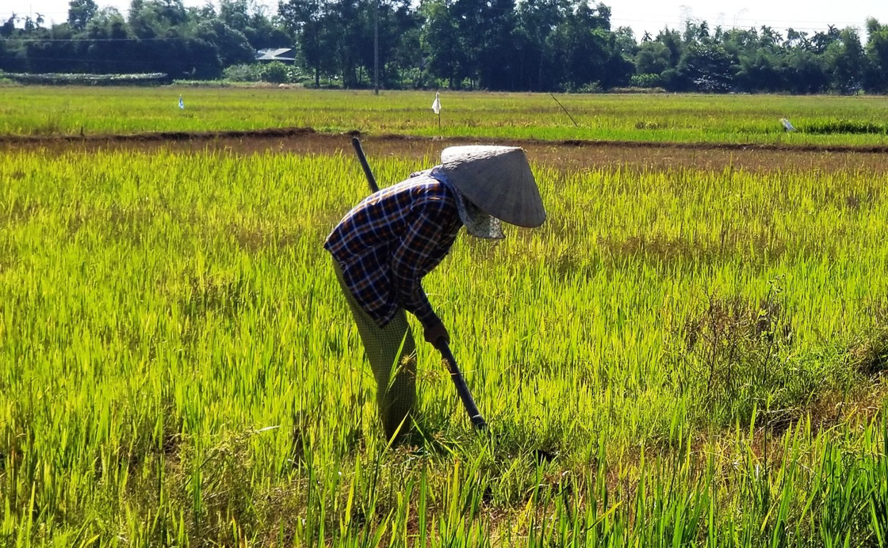
IV. TẦM QUAN TRỌNG CỦA VIỆC BẢO VỆ
MỘT SỐ HỆ SINH THÁI ĐIỂN HÌNH CỦA VIỆT NAM
Quan sát hình, vận dụng những hiểu biết của bản thân, hãy nêu đặc điểm, ý nghĩa của mỗi hệ sinh thái
Hệ sinh thái rừng
Cúc Phương
Hệ sinh thái biển
Nha Trang
Hệ sinh nông nghiệp
vùng ĐBSCL

Slide 25
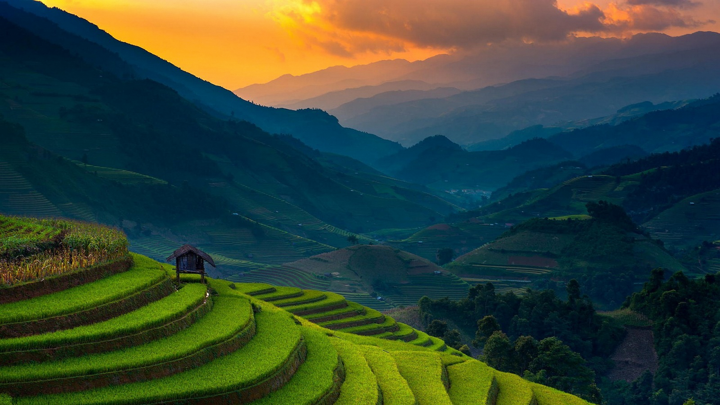
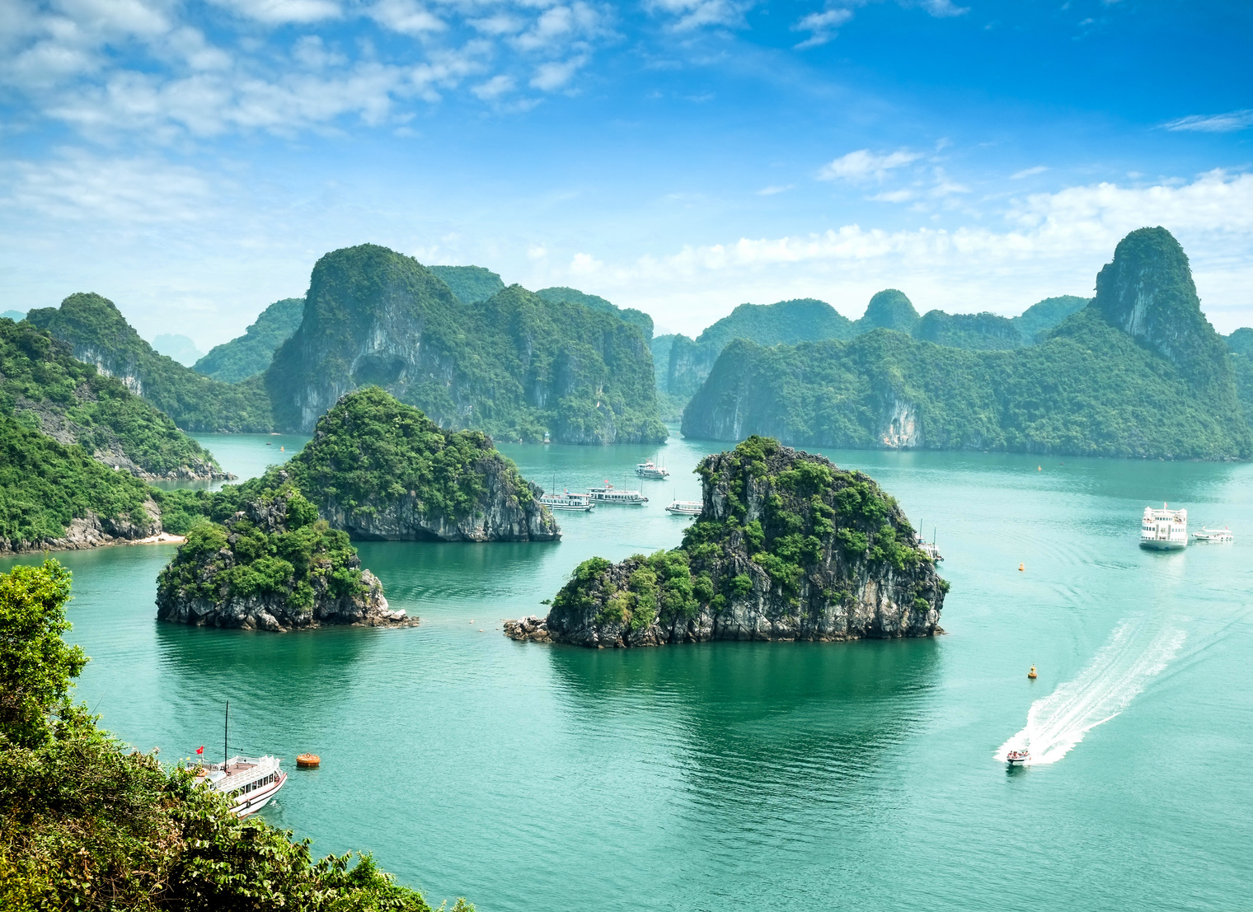
IV. TẦM QUAN TRỌNG CỦA VIỆC BẢO VỆ
MỘT SỐ HỆ SINH THÁI ĐIỂN HÌNH CỦA VIỆT NAM
Ở Việt Nam có một số hệ sinh thái điển hình như: hệ sinh thái rừng, hệ sinh thái biển và ven biển, hệ sinh thái nông nghiệp. Các hệ sinh thái của Việt Nam có ý nghĩa quan trọng trong bảo vệ đa dạng sinh học, điều hoà khí hậu và phát triển bền vững

Slide 26
IV. TẦM QUAN TRỌNG CỦA VIỆC BẢO VỆ
MỘT SỐ HỆ SINH THÁI ĐIỂN HÌNH CỦA VIỆT NAM
Một các biện pháp bảo vệ hệ sinh thái rừng, hệ sinh thái biển và ven biển như:
Xây dựng các khu bảo tồn thiên nhiên nhằm bảo vệ cảnh quan và đa dạng sinh học
Sử dụng hợp lí các hệ sinh thái phục vụ phát triển bền vững
Phòng chống ô nhiễm các hệ sinh thái

Slide 27
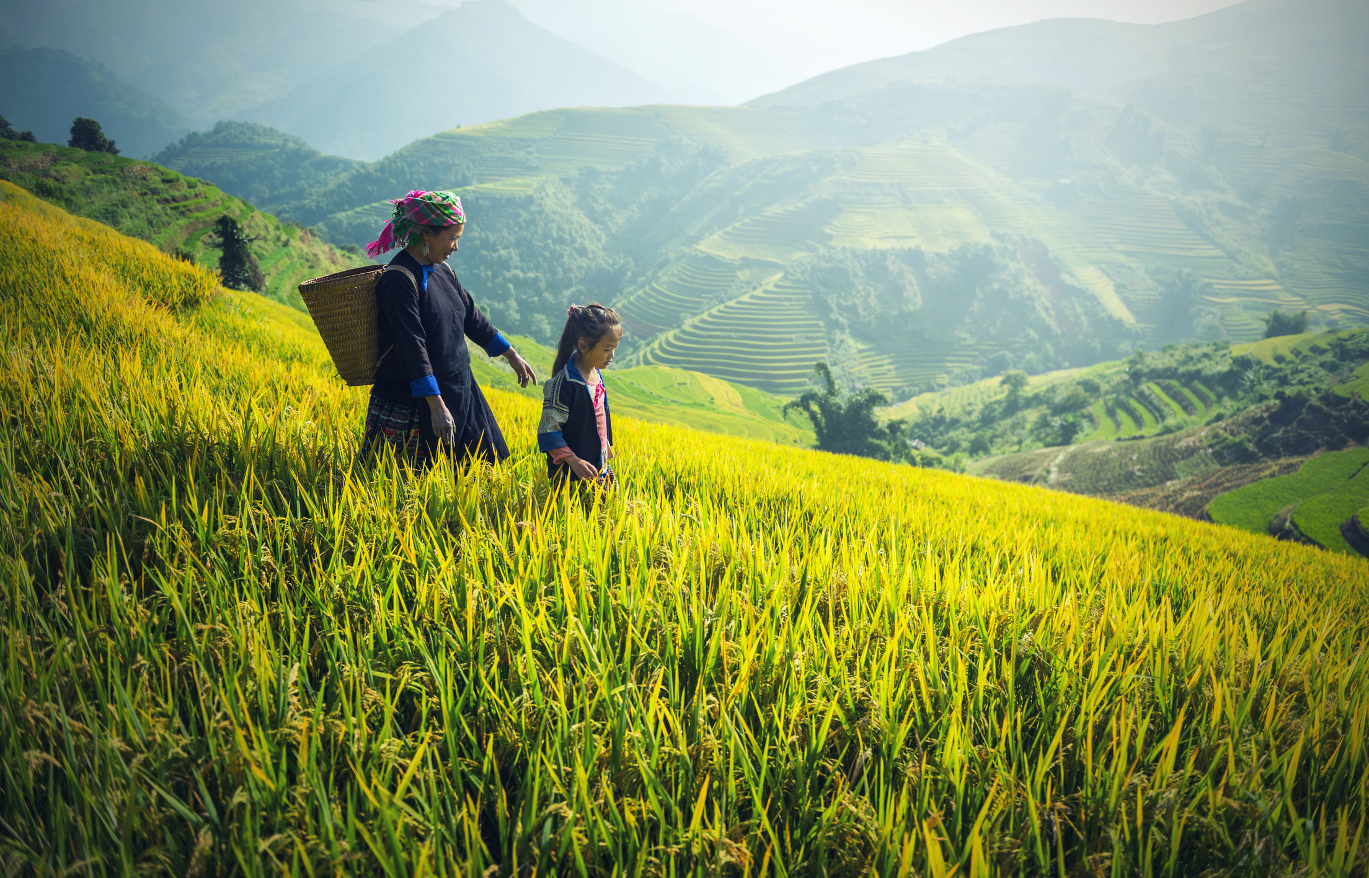
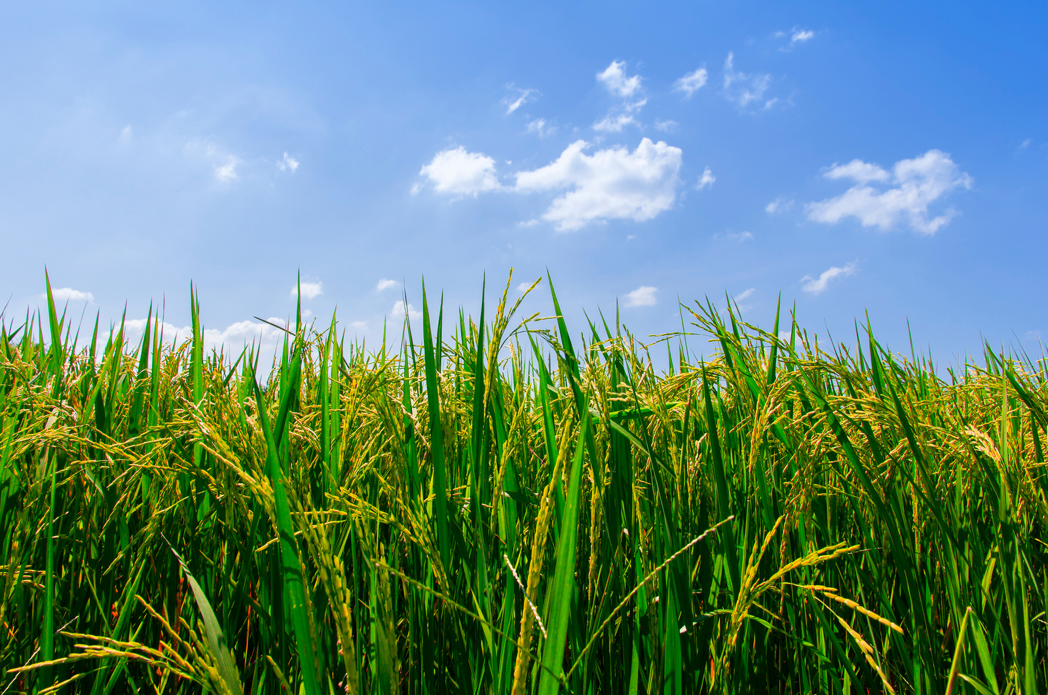
IV. TẦM QUAN TRỌNG CỦA VIỆC BẢO VỆ
MỘT SỐ HỆ SINH THÁI ĐIỂN HÌNH CỦA VIỆT NAM
Hệ sinh thái nông nghiệp ở Việt Nam cung cấp lương thực, thực phẩm nuôi sống con người và nguyên liệu cho các ngành công nghiệp

Slide 28
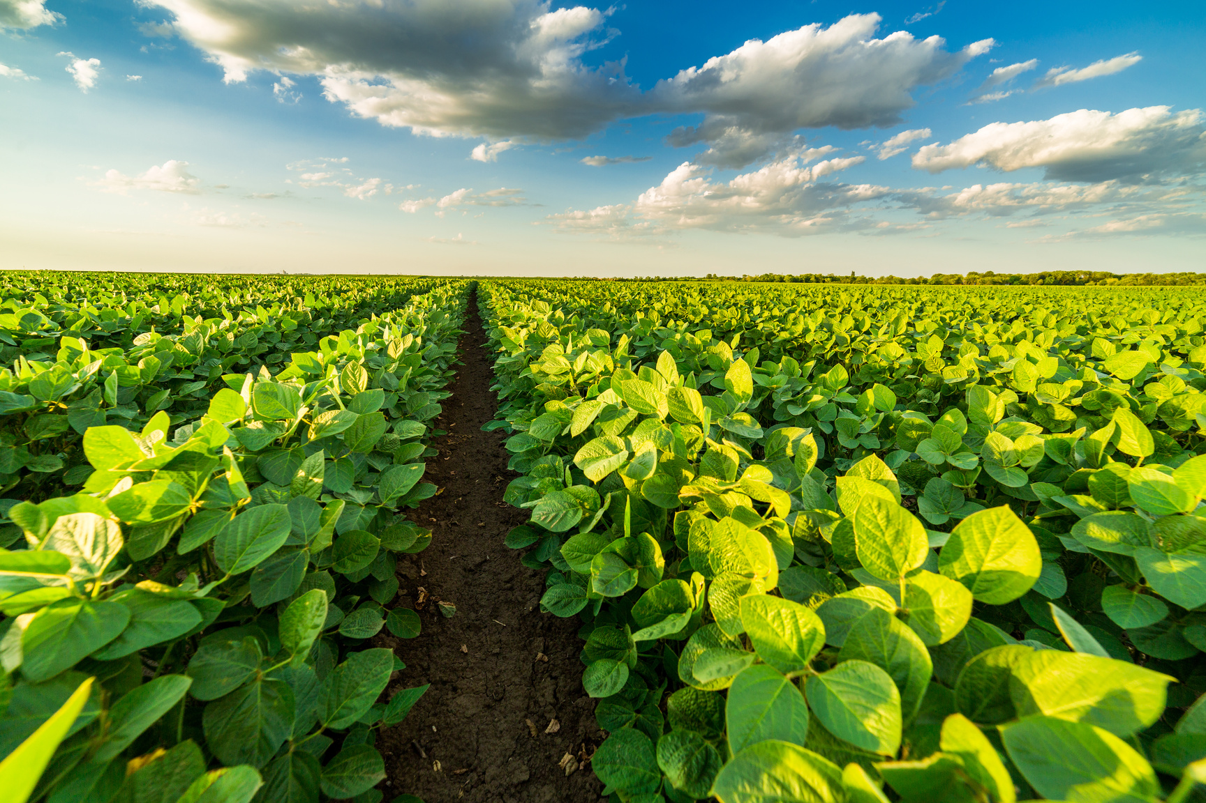
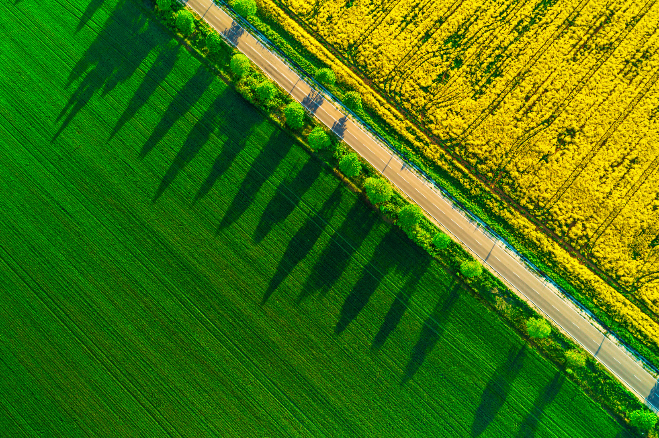
IV. TẦM QUAN TRỌNG CỦA VIỆC BẢO VỆ
MỘT SỐ HỆ SINH THÁI ĐIỂN HÌNH CỦA VIỆT NAM
Vì vậy cần sử dụng và phát triển bền vững các hệ sinh thái nông nghiệp; hạn chế ô nhiễm,...

Slide 29
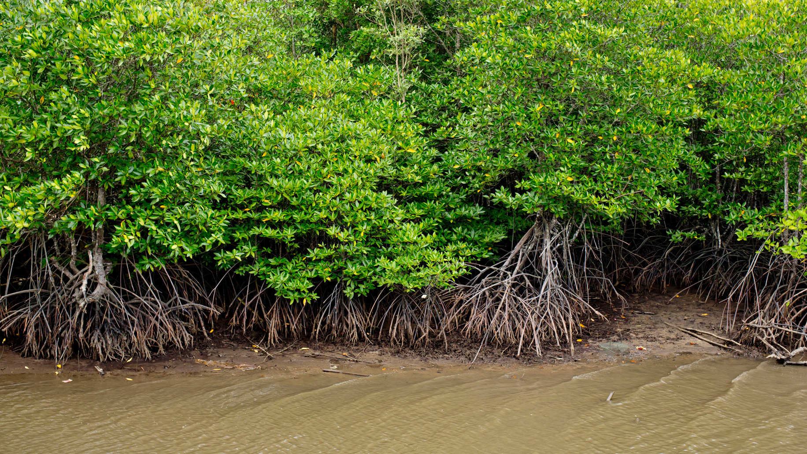
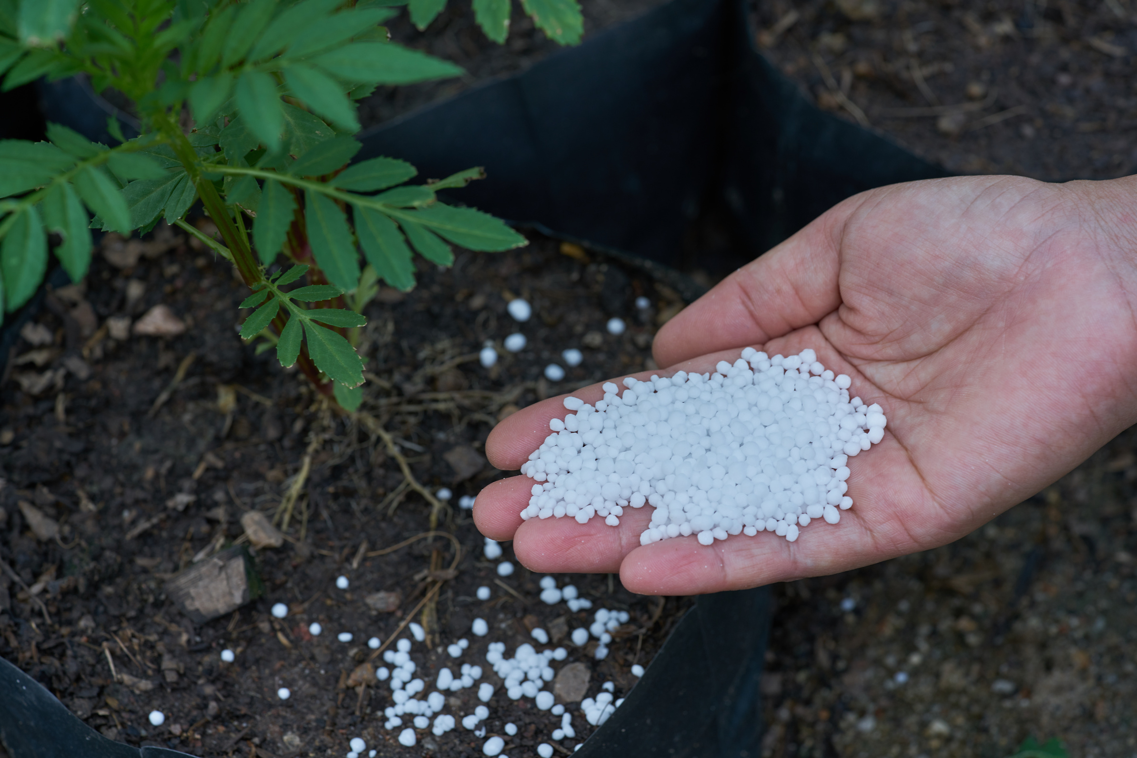
IV. TẦM QUAN TRỌNG CỦA VIỆC BẢO VỆ
MỘT SỐ HỆ SINH THÁI ĐIỂN HÌNH CỦA VIỆT NAM
Ví dụ như: phòng chống xói mòn đất, sử dụng phân bón hữu cơ, hạn chế sử dụng thuốc trừ sâu,...

Slide 30
IV. TẦM QUAN TRỌNG CỦA VIỆC BẢO VỆ
MỘT SỐ HỆ SINH THÁI ĐIỂN HÌNH CỦA VIỆT NAM
Việc khuyến khích sử dụng các loại phân bón hữu cơ thay cho các loại phân bón hoá học có ý nghĩa gì đối với bảo vệ hệ sinh thái nông nghiệp
Đối với bảo vệ hệ sinh thái nông nghiệp, việc khuyến khích sử dụng các loại phân bón hữu cơ thay cho các loại phân bón hóa học có ý nghĩa:
- Cung cấp đầy đủ các chất dinh dưỡng cho cây trồng một cách an toàn, ít gây ngộ độc, sốc phân cho cây trồng.
- Giúp cải tạo đất: Phân bón hữu cơ giúp bổ sung lượng mùn lớn cho đất, nhờ đó, giúp cải tạo đất bạc màu, đất nghèo dinh dưỡng mà không làm mất cân bằng pH của đất; làm tăng độ tơi xốp, thoáng khí cho đất.
- Tạo điều kiện cho hệ vi sinh vật đất phát triển.
→ Như vậy, việc khuyến khích sử dụng các loại phân bón hữu cơ thay cho các loại phân bón hóa học sẽ giúp hệ sinh thái nông nghiệp phát triển bền vững.

Slide 31
IV. TẦM QUAN TRỌNG CỦA VIỆC BẢO VỆ
MỘT SỐ HỆ SINH THÁI ĐIỂN HÌNH CỦA VIỆT NAM
Chọn một hệ sinh thái gần nơi em sống, tìm hiểu và viết báo cáo thu hoạch theo gợi ý sau:
• Xác định tên hệ sinh thái.
• Xác định các loài sinh vật có trong quần xã và nhận xét về sự đa dạng của quần xã trong hệ sinh thái này.
Đáp án

Slide 32
Hệ sinh thái bao gồm quần xã sinh vật và môi trường sống của quần xã. Các sinh vật trong quần xã luôn tương tác với nhau đồng thời tác động qua lại với các nhân tố sinh thái vô sinh của môi trường tạo nên một hệ thống sinh học hoàn chỉnh và tương đối ổn định
Một chuỗi thức ăn gồm nhiều loài sinh vật có quan hệ dinh dưỡng với nhau, mỗi loài là một mắt xích của chuỗi. Lưới thức ăn là tập hợp các chuỗi thức ăn, có những mắt xích chung. Một lưới thức ăn hoàn chỉnh bao gồm sinh vật sản xuất, sinh vật tiêu thụ, sinh vật phân giải
Trao đổi vật chất và năng lượng trong hệ sinh thái được thực hiện giữa các sinh vật trong quần xã và giữa quần xã với môi trường

Slide 33
Hệ sinh thái rừng, hệ sinh thái biển và ven biển, hệ sinh thái nông nghiệp là những hệ sinh thái điển hình của Việt Nam. Các biện pháp bảo vệ hệ sinh thái được thực hiện nhằm duy trì, bảo vệ và cải tạo hệ sinh thái

